Slide 1
UX Framework for Mauf
110319001 蔡季軒
(參考Android app -mauf)

Slide 2
1-1. Function Map
Mauf
首頁
分享
設置
設置表情符號
FB分享
符號挑選頁面
設置對話顏色
顏色挑選頁面

Slide 3
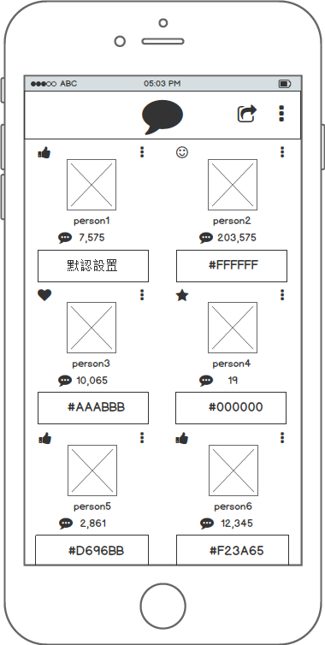
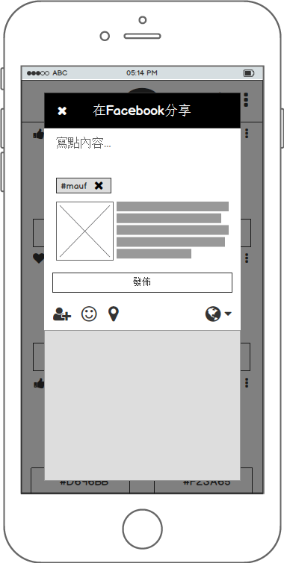
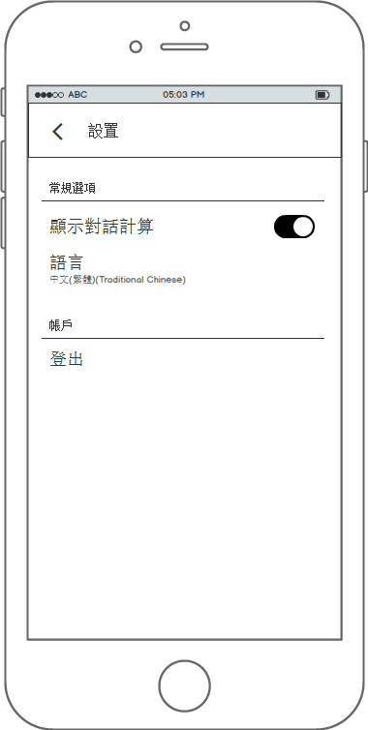
1-2. Main Page Wireframe
首頁
分享
設置

Slide 4
2. Wireframe
首頁
分享
設置
對話表情符號
離開
分享
對話用戶
貼文內容
Logo
預設tag
訊息量總數
Mauf官網
對話顏色調整
複製色票
標記朋友
心情
設置貼文權限
位置

Slide 5
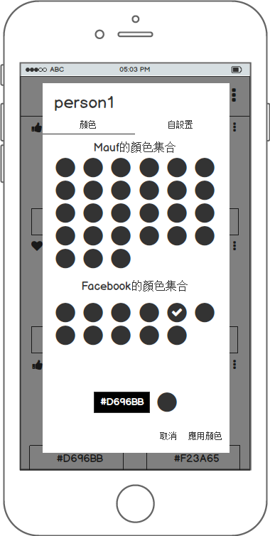
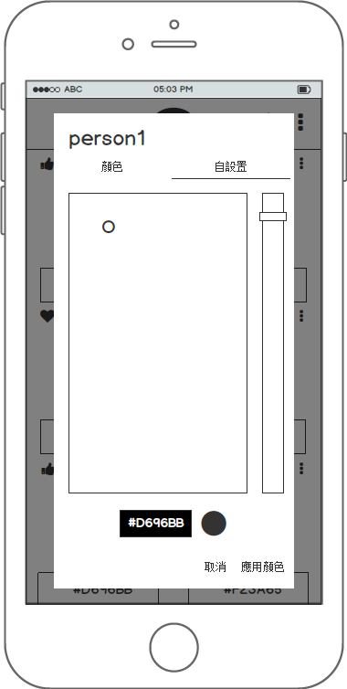
2. Wireframe(2)
顏色設置1
顏色設置2
對話用戶
對話用戶
自訂義顏色
內建顏色
選擇顏色
明亮
亮
暗
色階
Mauf內建顏色
目前選擇顏色
高
飽和度
飽和度
Facebook內建顏色
低
選擇顏色之色票
選擇顏色之色票
應用
應用

Slide 6
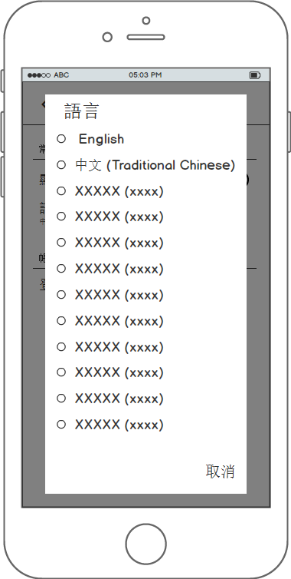
2. Wireframe(3)
設定
語言設定
上一頁
總對話量顯示開關
語言設置
fb帳號登出
語言選擇
上一頁

Slide 7
3.UI Flow
否
(1)更改顏色
是
是否更改
內建顏色
顏色更改
是否更改
是
從首頁點選圖片或色票更改顏色
否
自訂顏色

Slide 8
3.UI Flow(2)
(2)更改語言
點擊右上角
進入設置頁面
點選語言 選項更改
按取消更改
語言更改
首頁
設置頁面
選擇語言

